Slide 1
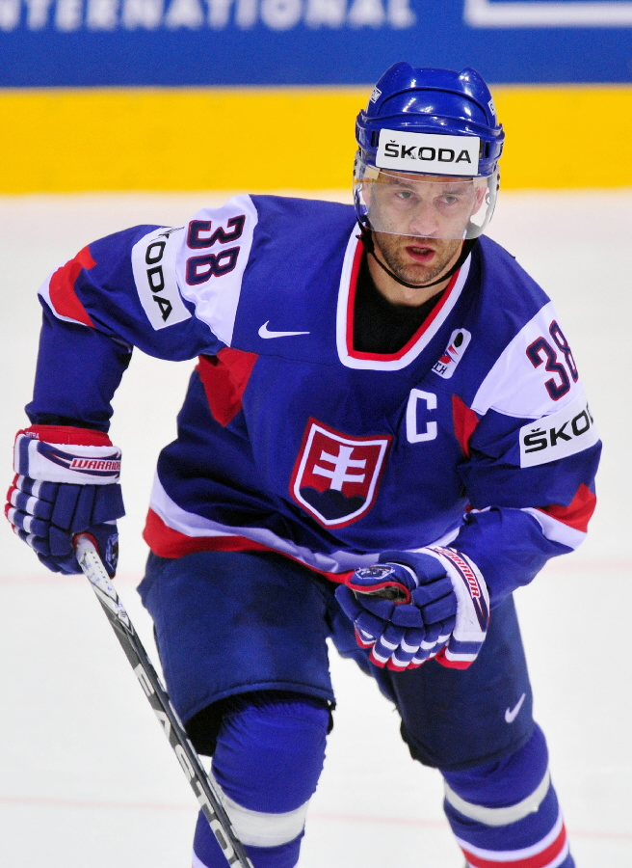
Pavol Demitra
29. November 1974, Dubnica nad Váhom,
Československo

Slide 2
narodil sa do obyčajnej rodiny
má dve sestry – mladšia Monika, staršia Adriana
v 3 rokoch začal s futbalom
v 5 rokoch sa rozhodol, že bude hokejista
mal iba základné vzdelanie
jeho celoživotným vzorom bol jeho otec, Pavol
od mala oceňovaný a vyznamenávaný športovec
bol charakteristický svojou túžbou vyhrávať, láskou k rodine a priateľom

Slide 3
Hráčská a životní kariéra
Spartak ZŤS Dubnica nad Váhom
vrcholový hokej začal hrávať v Dukle Trenčín – 1992/93
draft do NHL v roku 1993 v 9. kole z 227. miesta
za Ottawu Senators odohral necelých 50 zápasov za 3 sezóny– 1993/96
kvôli zraneniu bol presunutý na farmu Prince Edward Island Senators – cez 140 zápasov
Grand Rapids Griffins – 1996/97

Slide 4
presun do St. Louis Blue – 1997/2004
stal sa jednou z opôr v novom klube, vytvoril tu produktívny útok s Michalom Handzušom a Ľubošom Bartečkom na krídlach, ktorý bol prezývaný Slovak line
v roku 2002 svadba so ženou Máriou
v roku 2003 narodenie 1. syna Lucasa
v sezóne 2004/05 kedy bol v NHL Lockout, hral za Duklu Trenčín, hrál za, Duklu Trenčín
v roku 2005 narodenie dvojčiat - Zorka a Tobias (zomrel 3 dny po pôrode)

Slide 5
Los Angeles Kings – 2005/06 = spoločene s Ľubomírem Višňovským
Minessota Wild – 2006/08 = hral spoločene s Mariánom Gáboríkom
Vancouver Canucks – 2008/10
po sezóne 2010 ukončil zámorské angažmán a presunul sa do Európy
KHL – Lokomotiv Jaroslavl (Rusko) – 2010/11
All – Star games si zahrál 3x

Slide 6
Reprezentácia
reprezentoval Slovensko na majstrovstvách sveta v rokoch 1996/2003 (bronz), 2004, 2005, 2007 a 2011. I na ZOH 2002, 2006, 2010 a Svetovom pohári 1996 a 2004
odohral 77 reprezentačných zápasov a dal v nich 27 gólov
Nosil dres s číslom 38.
Dňa 9. mája 2011 ukončil po Majstrovstvách sveta 2011, ktoré sa konali v Bratislave a Košiciach, svoju reprezentačnú kariéru v drese Slovenska

Slide 7
Ocenění
1999/2000 NHL Lady Byng Memoril Trophy
2001/2002 NHL Najviac strelených vítazných gólov (10 bránok)
2003 najlepší hokejista Slovenska v ankete Zlatý puk
2004/2005 Slovnaft extraligy Najlepší hráč (28 bránok), (54 asistencií) = (82 bodov)
2010 ZOH Najlepší nahrávač (7 asistencií) a Najužitočnejší hráč (10 bodov)
2011 MS Top 3 nejlepších hráčov v Slovenskej reprezentácií
2012 Sieň slávy Slovenského hokeja

Slide 8
Pocty
po Pavlovi Demitrovi pravdepodobne pomenujú námestie pri Zimnom štadióne Ondreja Nepelu v Bratislave a bol pojmenovaný Zimný štadión v Trenčíne]
základná športová škola v Dubnici nad Váhom nesie meno Škola Pavla Demitru
na jeho počesť bola vydána kniha Demitra: 38, a natočený film 38

Slide 9
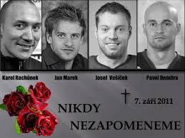
zomrel 7. septembra 2011 spolu s celým hokejovým týmom Lokomotiv Jaroslavl pri leteckej havárii neďaleko mesta Jaroslavl. Na palube s ním mimo iných boli aj traja český hokejový reprezentanti: Karel Rachůnek, Jan Marek a Josef Vašíček, ktorí rovnako zahynuli

Slide 10
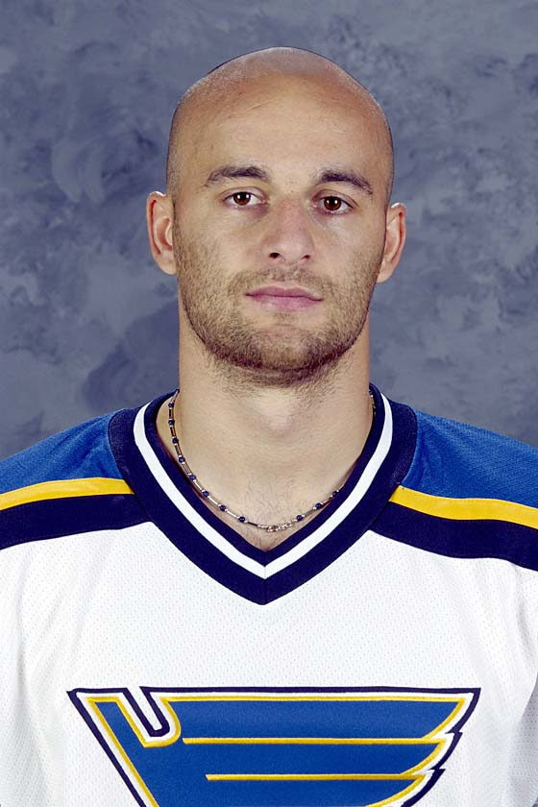
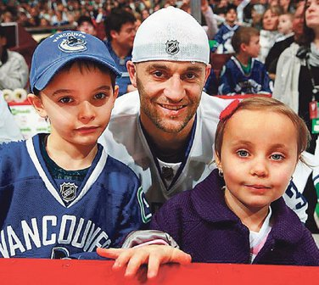
https://www.youtube.com/watch?v=vZ4HE3tLzxk

